Slide 1

DISANJE ŽIVIH BIĆA
Disanje životinja
Zanimljivost:
Mravi nikad ne spavaju i nemaju pluća. A kornjače mogu disati kroz svoju pozadinu.
Disanje kralježnjaka
Disanje beskralježnjaka
Disanje praživotinja

Slide 2
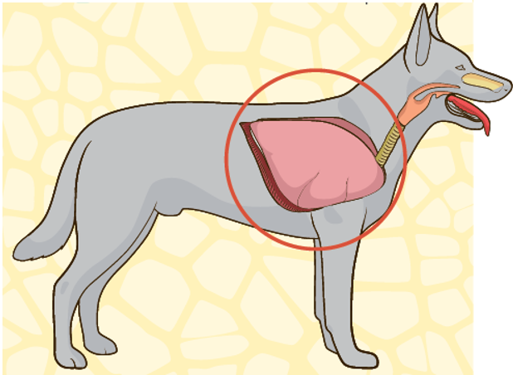
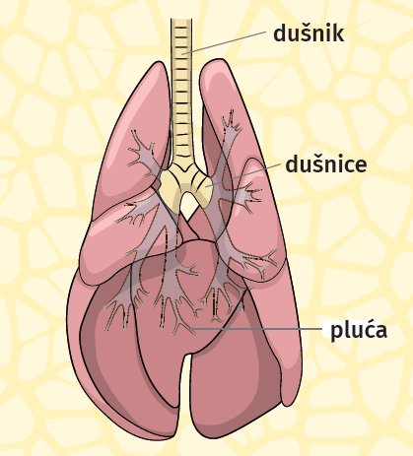

DISANJE KRALJEŽNJAKA
Zajedničke karakteristike:
uzimaju kisik iz okoline
ugljikov (IV) oksid izdisajem izbacuju iz tijela
SISAVCI
nosni otvori-dušnik-dušnice -pluća
broj i promjer plućnih mjehurića se razlikuje se ovisno o vrsti
princip plućnoga i staničnoga disanja jednak kao kod čovjeka
Koje su prilagodbe razvili morski sisavci?

Slide 3
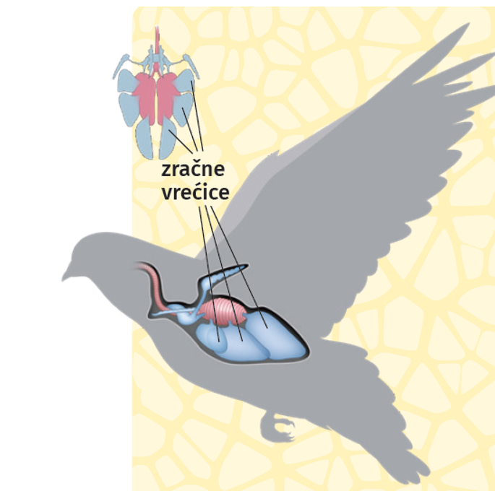
DISANJE KRALJEŽNJAKA
PTICE
uz pluća imaju ZRAČNE VREĆICE
ulaze u sve velike kosti i među organe
spremište su zraka
smanjuju tjelesnu masu i olakšavaju letenje

Slide 4
DISANJE KRALJEŽNJAKA
VODOZEMCI
      pluća imaju manji broj plućnih mjehurića većeg promjera
smanjena površina za izmjenu plinova
koža-dobro prokrvljena i vlažna
sluz ubrzava otapanje kisika i bolju difuziju

Slide 5
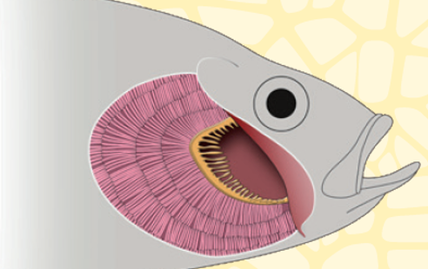
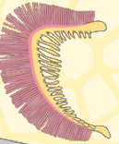
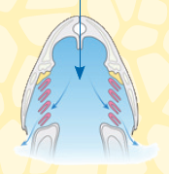
DISANJE KRALJEŽNJAKA
RIBE
dišu ŠKRGAMA
prokrvljeni škržni listići
povećani omjer površine i volumena
brža izmjena plinova
voda s otopljenim kisikom→usta→škrge→ difuzija kisika

Slide 6
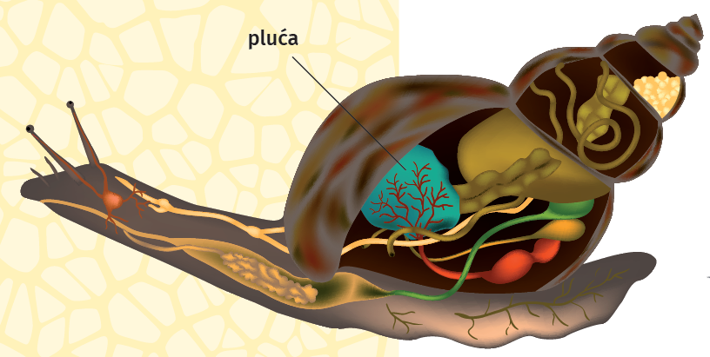
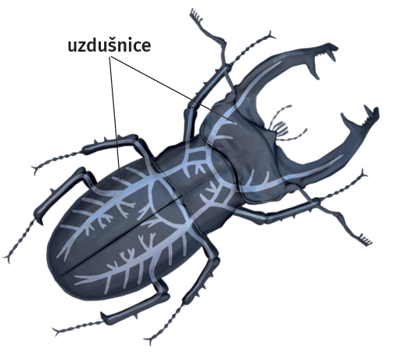
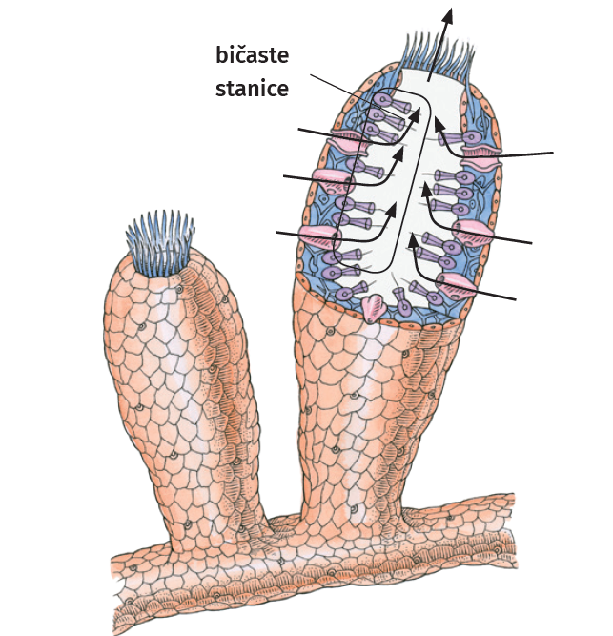
DISANJE BESKRALJEŽNJAKA
vanjske ili unutarnje škrge
VODENI:
- pluća-plašt
- uzdušnice, koža
KOPNENI:
-nemaju dišnih organa-ANAEROBNO DISANJE
ANAEROBNI ORGANIZMI
dišu svim stanicama-difuzijom
žarnjaci
bodljikaši
rakovi
mekušci
spužve
kukci i pauci,
puževi
gujavica
plošnjaci
oblići

Slide 7
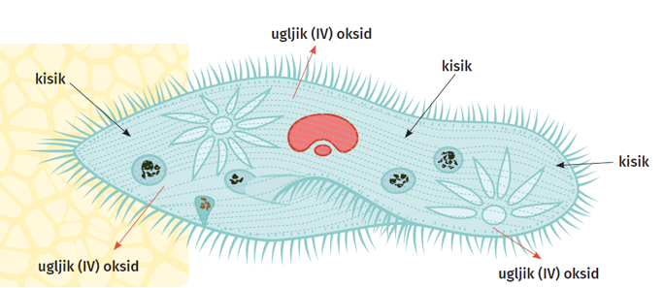
DISANJE PRAŽIVOTINJA
  najvećim dijelom ih nalazimo u vodenim staništima
jednostanični heterotrofi
izmjena plinova se vrši difuzijom preko cijele površine tijela

Slide 8
PONAVLJANJE
SISAVCI
PLUĆA (građena od plućnih mjehurića ali se njihov broj i promjer razlikuje ovisno o vrsti)
PTICE
PLUĆA + ZRAČNE VREĆICE (spremišta zraka koja smanjuju tjelesnu masu)
VODOZEMCI
PLUĆA +
KOŽA (prokrvljena i vlažna)
RIBE
ŠKRGE (prokrvljeni škržni listići)
1.
Čime dišu sisavci?
2.
Čime dišu ptice?
3.
Čime dišu vodozemci?
4.
Čime dišu ribe?

Slide 9
PONAVLJANJE
Zašto je važna za disanje dobra prokrvljenost pojedinih organa npr. plašta i škržnih listića?
Objasni zašto kod kukaca i paukova nije nužna povezanost dišnog i krvožilnog sustava.
U disanju, čemu doprinosi sluz koju stvara koža žabe i sluz koju luče žlijezde kod gujavice?

